Slide 1
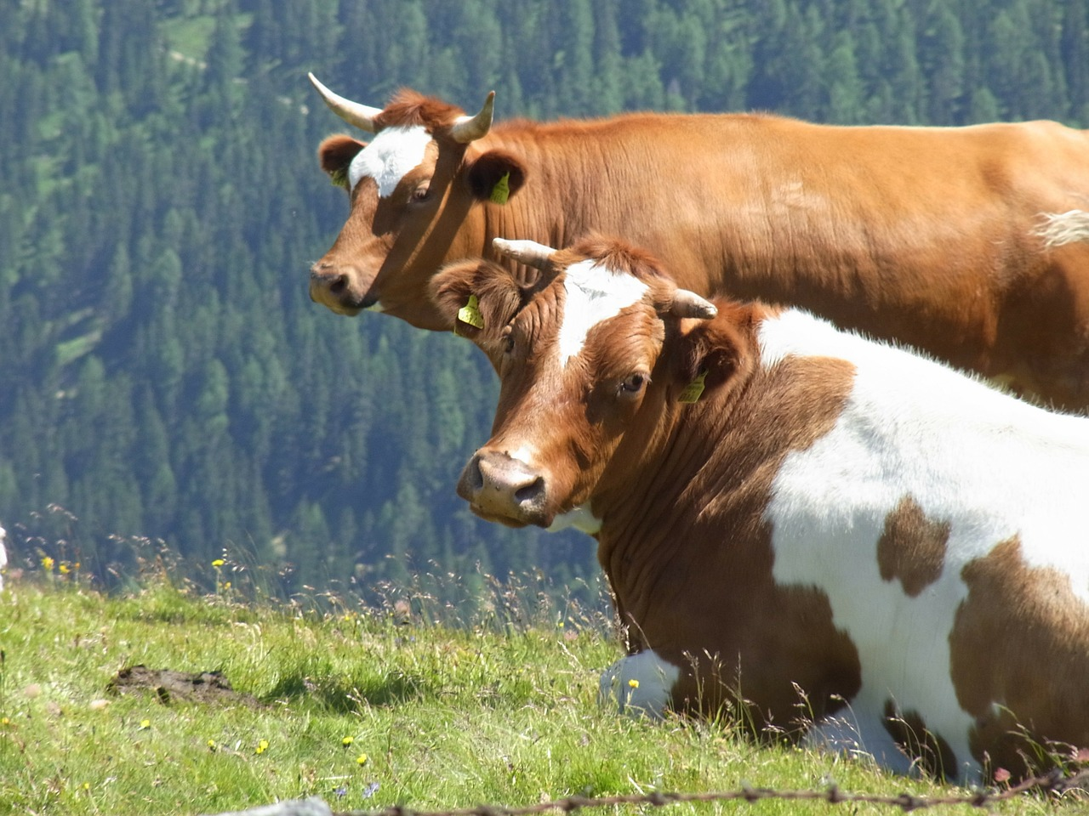
Презентация к предмету «Окружающий природный мир» Домашнее животное КОРОВА.
ГБОУ школа № 657 Приморского района СПб
Составитель: Осипова Н.В
учитель начальных классов
2020-2021 учебный год

Slide 2
Где живут коровы?
На ферме
В коровниках

Slide 3
Детеныш коровы - ТЕЛЕНОК
У коровы сын, теленок,
Очень вежливый ребенок.
Мама учит малыша
Кушать травку не спеша!

Slide 4
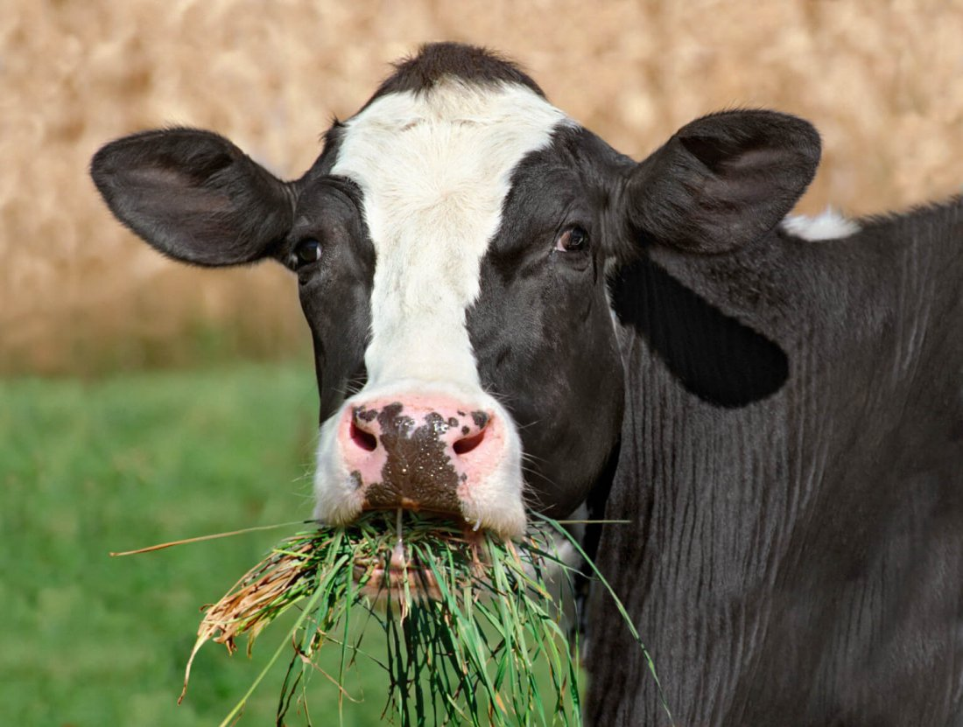
Коровы очень любят есть траву.
Целый день жует траву.
Ночью мирно спит в хлеву.
Дарит людям молоко
Белое, как облако.
«Му»-да-«Му» - одно лишь слово
Говорит всегда ……. КОРОВА

Slide 5
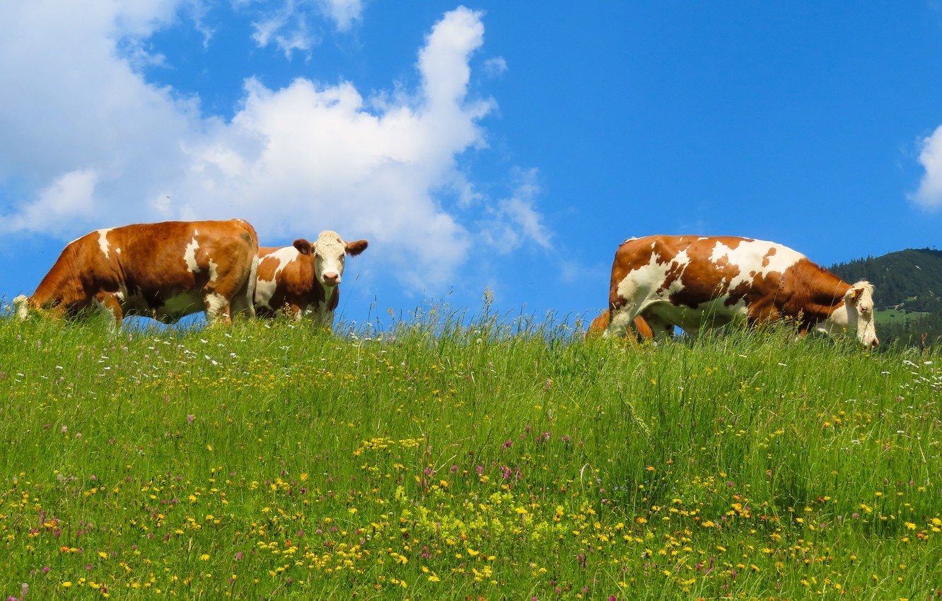
Летом коровы пасутся на лугу.
Далеко, далеко на лугу пасутся ко...
- Козы?
- Нет, не козы.
Далеко, далеко на лугу пасутся ко...
- Кони?
- Нет, не кони.
Далеко, далеко на лугу пасутся ко...
-Коровы?
-Правильно, коровы.
Пейте, дети, молоко - будете здоровы.

Slide 6
А еще коровы едят СЕНО.

Slide 7
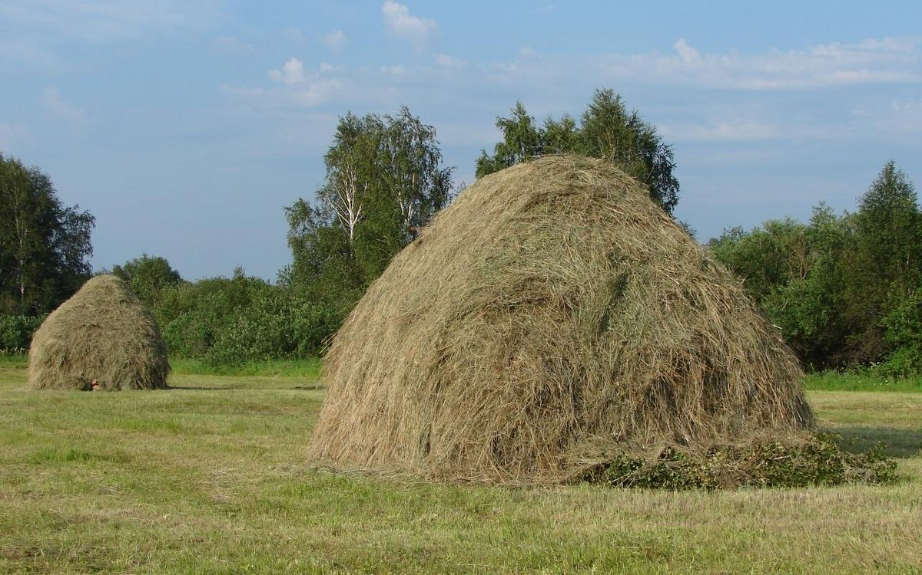
Заготовка корма на зиму
Летом корова питается травой. А зимой – сеном.
- Что такое сено?
- Сено – это скошенная и высушенная трава, идущая на корм скоту.
- Сено для коровы заготавливает человек.

Slide 8
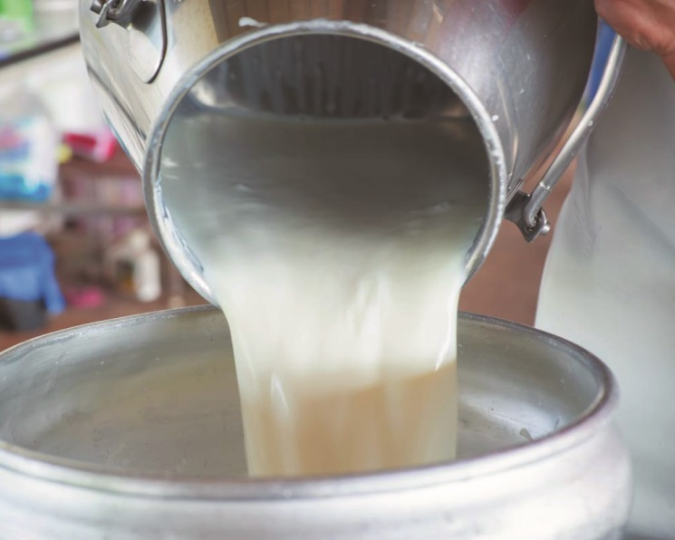
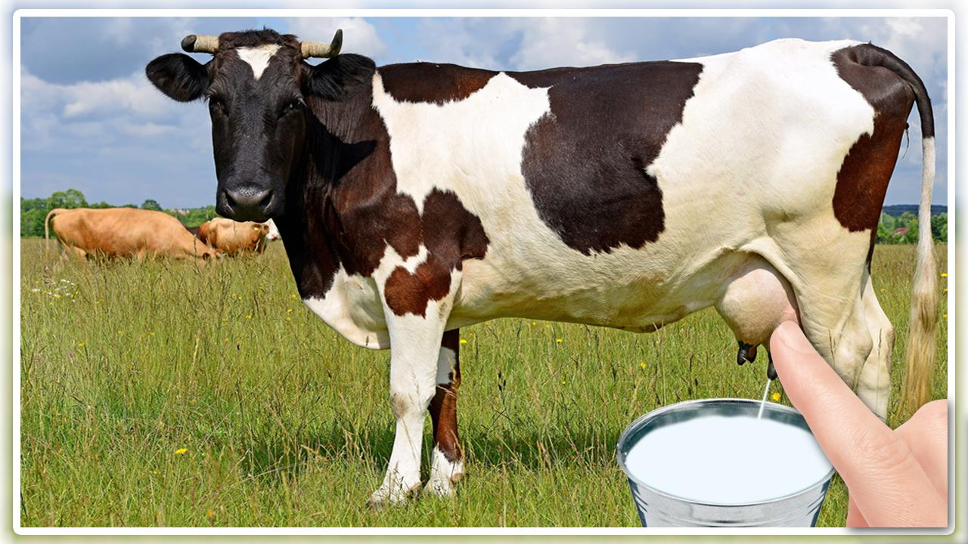
Корова – очень полезное животное.
Она дает нам молоко.
Чтобы получить молоко, корову надо подоить.

Slide 9
Молочные продукты
Из коровьего молока люди делают вкусные полезные продукты: масло, сыр, сметану, творог, кефир и др.

Slide 10
СКАЖЕМ КОРОВАМ «СПАСИБО»!

